Slide 1
Муниципальное казённое дошкольное образовательное учреждение Ханты-Мансийского района «Детский сад «Светлячок» д. Шапша»
«Приобщение детей к общечеловеческим ценностям»

Slide 2
Формирование общечеловеческих ценностей – основа целостного образовательного процесса.
Именно овладение этой технологией современными педагогами составляет суть воспитания дошкольников в соответствии с переходом ФГОС ДО.
К общечеловеческим ценностям относят любовь к близким, чувство долга, человеческое достоинство, равенство, вера, честность, долг, справедливость, ответственность, поиск истины и смысла жиз­ни, забота о сиротах и стариках, ответственность, справедли­вость, патриотизм.
Эти ценности не являются врожденными – они приобрета­ются в процессе образования.

Slide 3
Формированием личности ребенка в основном занимаются семья и образовательные учреждения. Исключение из воспитания одного из звеньев приводит к негативным результатам.
В семье закладываются такие ценностные понятия как
любовь, дружба, верность, честность, забота о старших и т.д.
Дошкольная организация призвана развивать интеллект
ребенка, давать знания, помогать в поисках истины, учить творче­ству. Познание мира, стремление к красоте, желание проявить свою уникальность, познание самого себя пробуждают в чело­веке жажду творить, изобретать, конструировать, создавать что­ то совершенно новое.

Slide 4
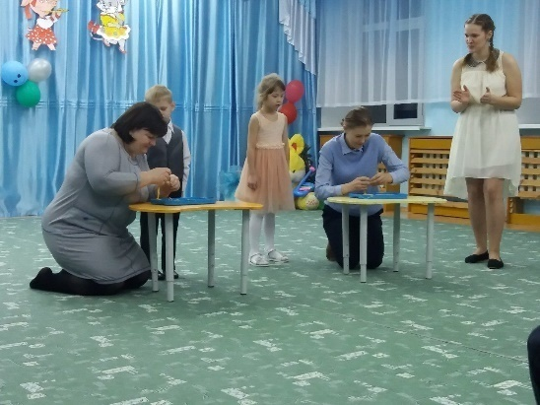
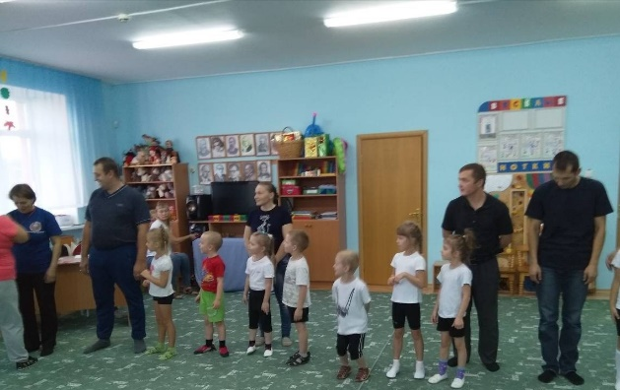
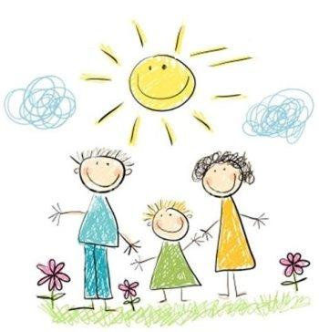
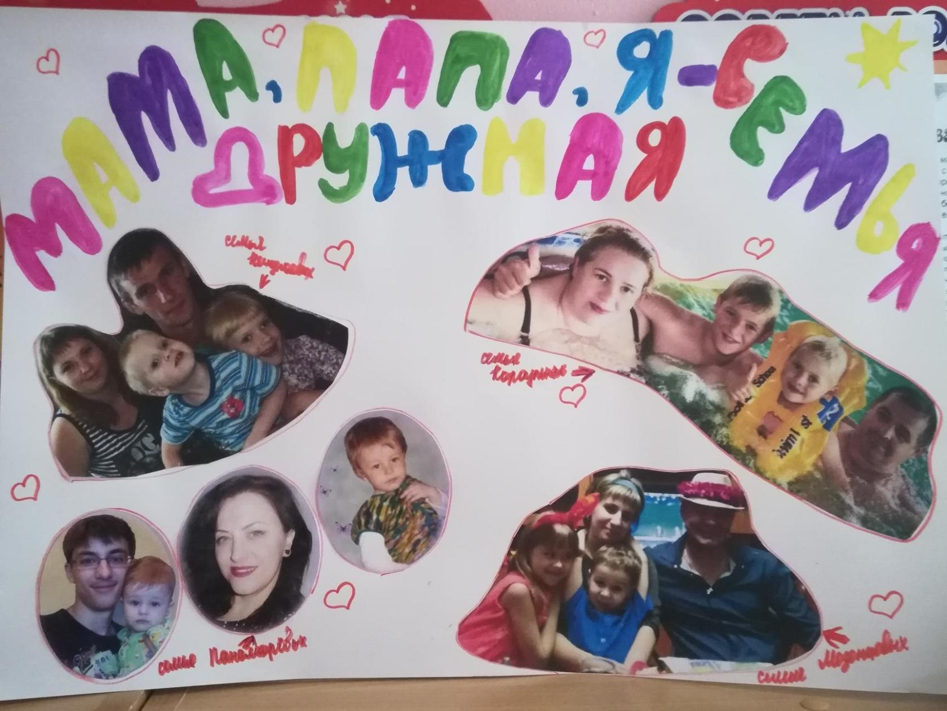
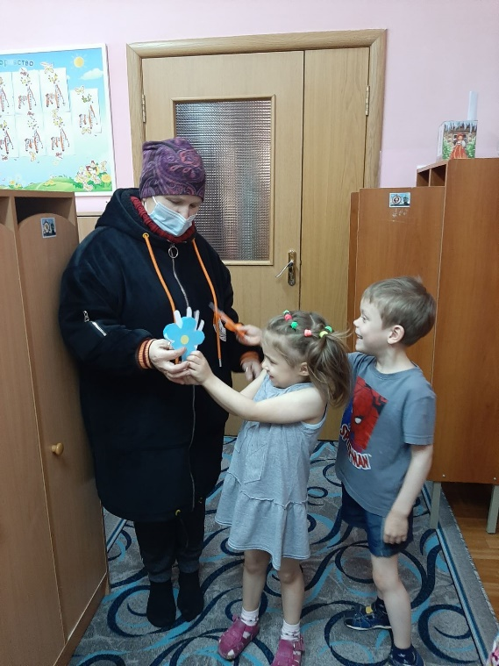
Малыш впервые открывает Родину в семье. Это ближайшее его окружение, где он черпает такие понятия, как «труд», «долг», «честь», «Родина». Чувство Родины…Оно начинается у ребенка отношения к семье, к самым близким людям – отцу, матери, дедушке, бабушке.
В ДОУ мы ведем активную работу с родителями.

Slide 5
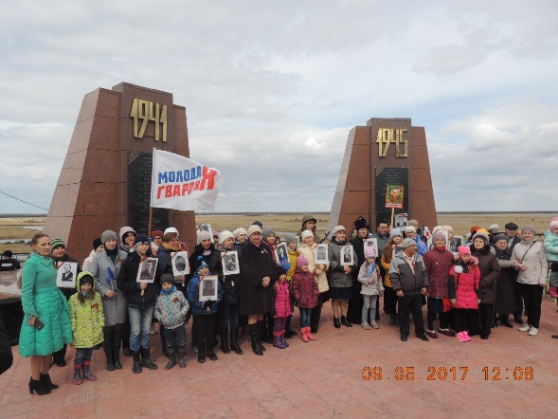
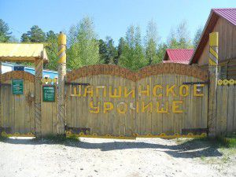
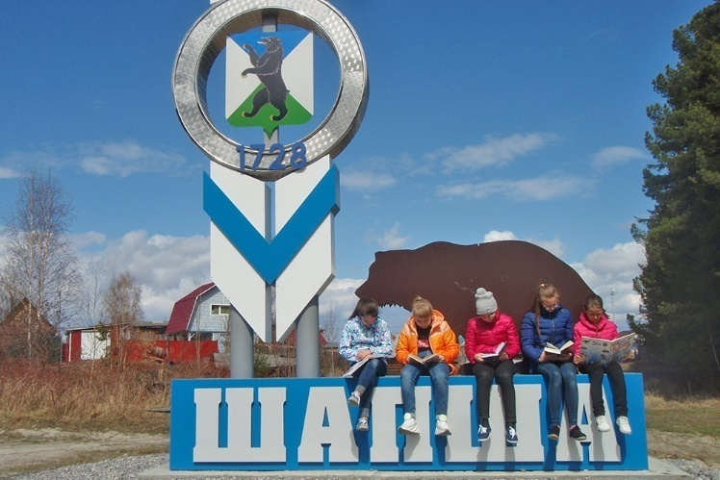
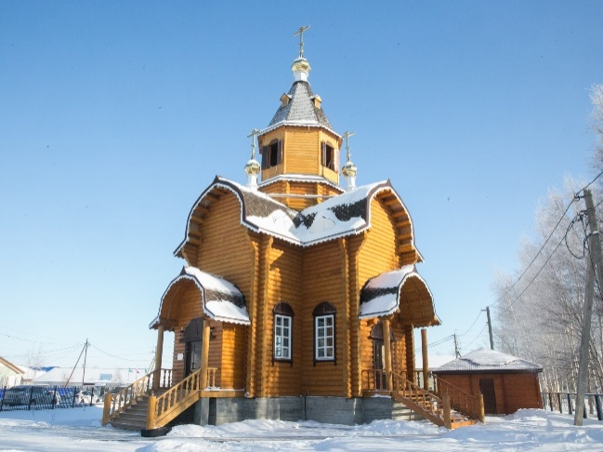
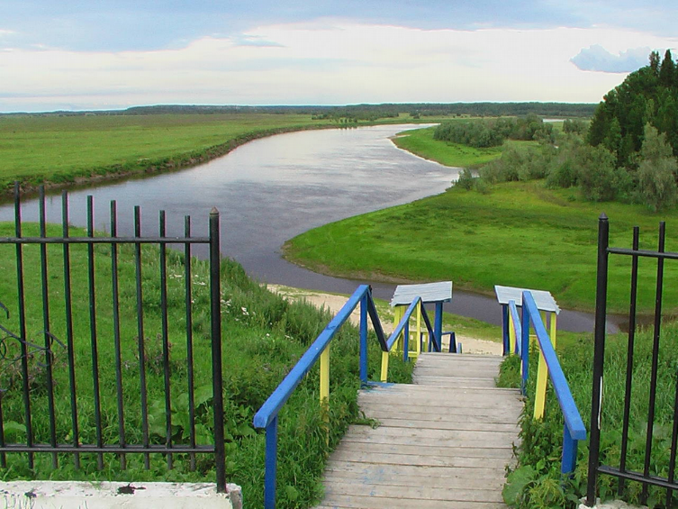
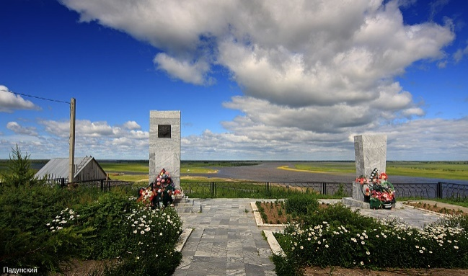
Чувство Родины начинается с восхищения тем, что видит перед собой малыш, чему он изумляется и что вызывает отклик в его душе… И хотя многие впечатления ещё не осознаны им глубоко, но, пропущенные через детское восприятие, они играют огромную роль в становлении личности патриота.
Поэтому мы знакомим детей с достопримечательностями нашего села.

Slide 6
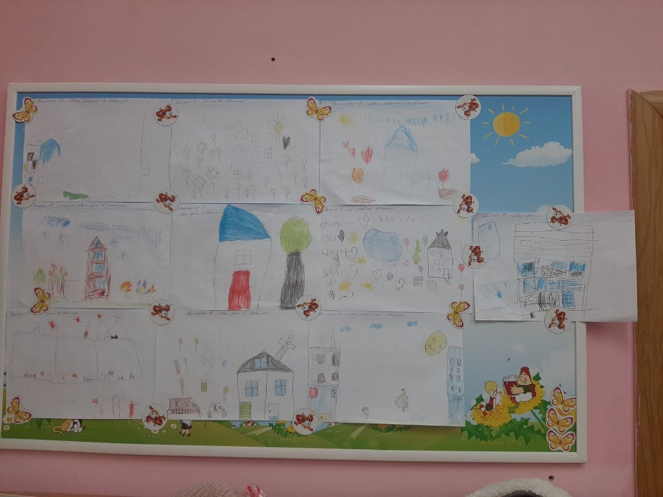
Родина для маленького ребёнка начинается с родного дома, улицы, на которой живет он и его семья. Поэтому детей младшего возраста учим запоминать: название своей улицы и той, на которой находиться детский сад.
Внимание детей постарше стараемся привлечь к объектам, которые расположены на ближайших улицах: школа, библиотека, почта, магазин и т. д., рассказать об их назначении, подчеркнуть, что всё это создано для удобства людей.
Дети рисовали свой дом в деревне Шапша

Slide 7
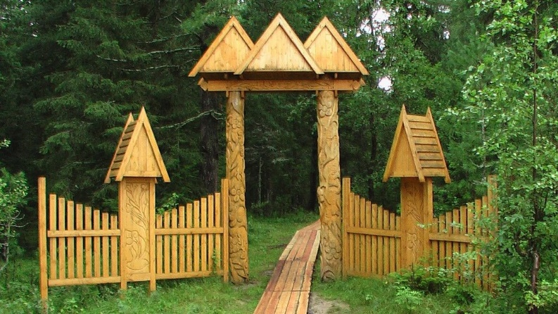
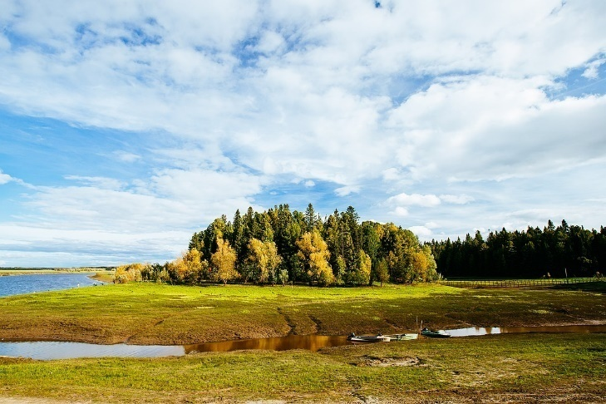
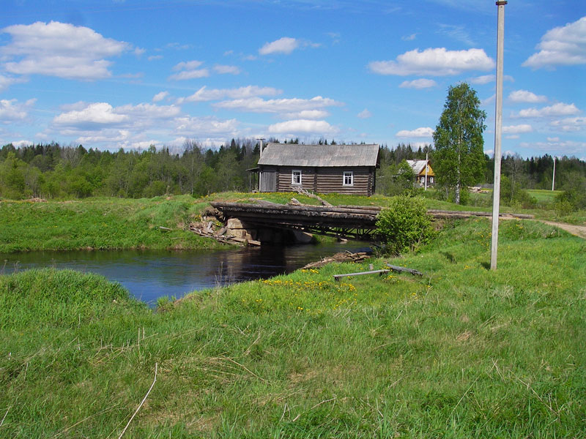
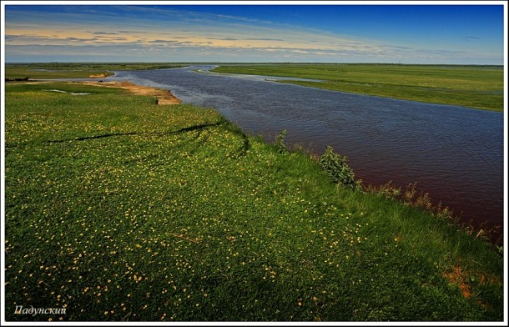
Эту истину знаю от роду
И её никогда не таю:
Кто не любит родную природу
Тот не любит Отчизну свою!
Знакомим детей с природой
с/п Шапша

Slide 8
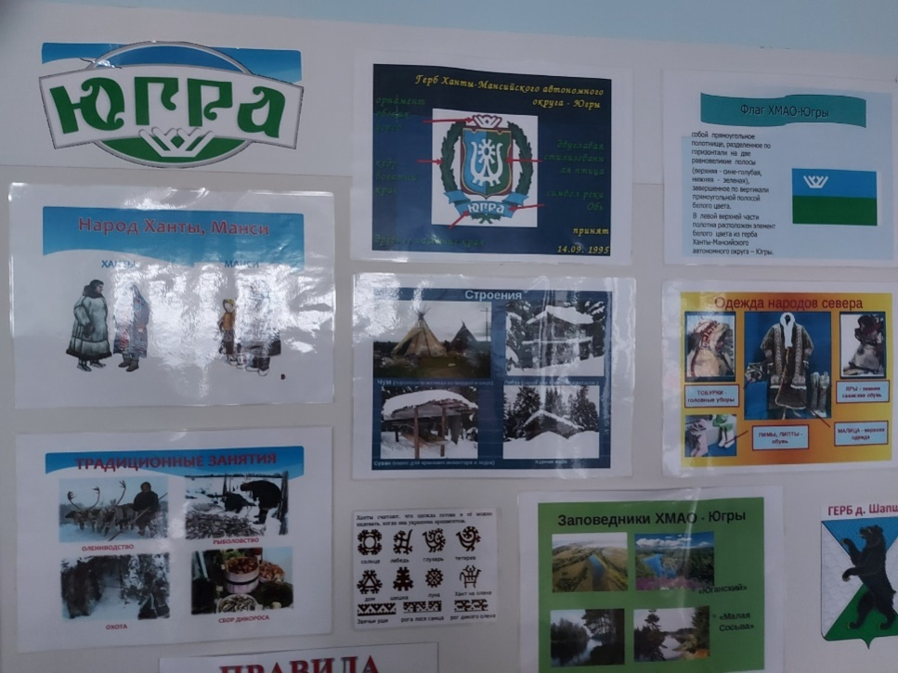
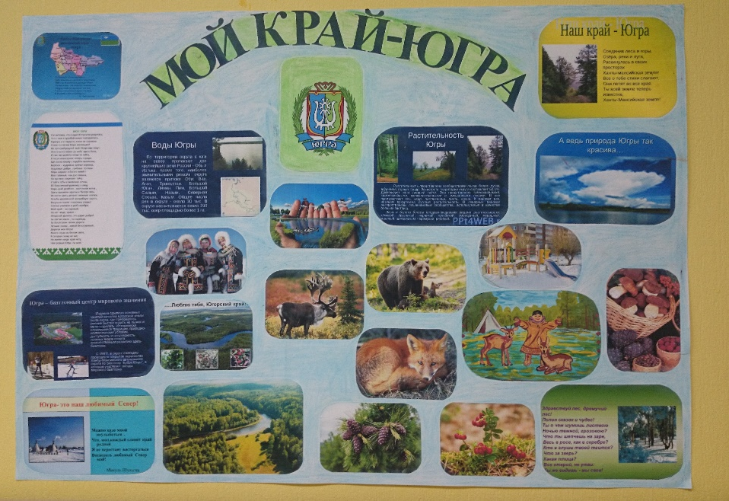
В группах созданы
Уголки родного Края

Slide 9
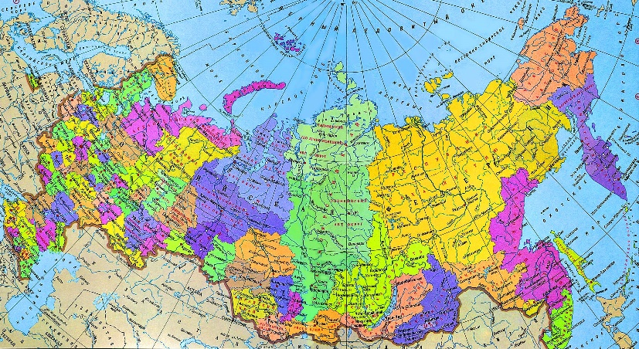
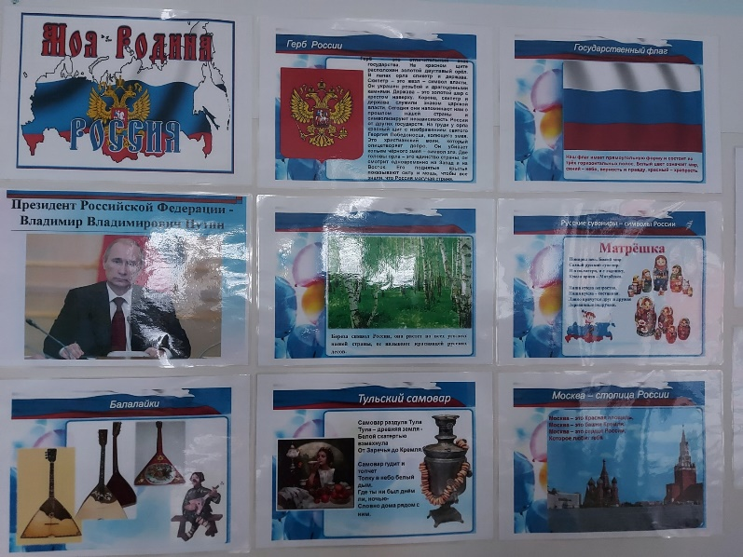
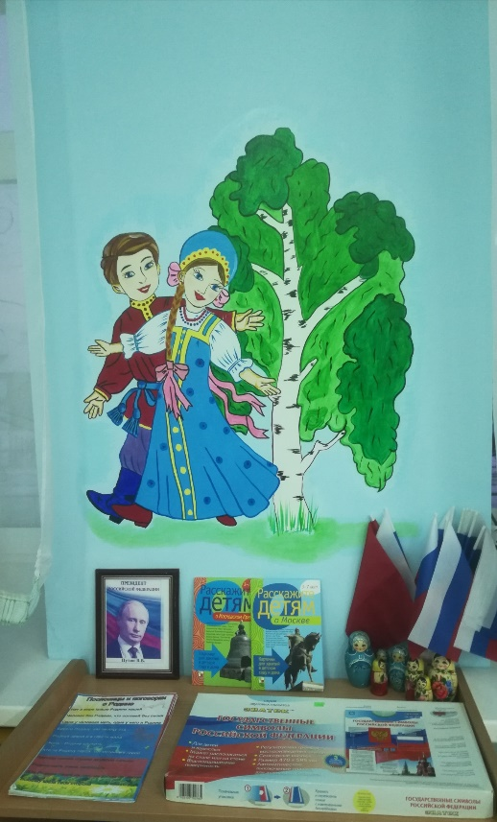
Но где бы ни жили дети, они должны знать,
наша Родина – Россия!
Москва - столица нашей Родины!
В группах созданы патриотические уголки.

Slide 10
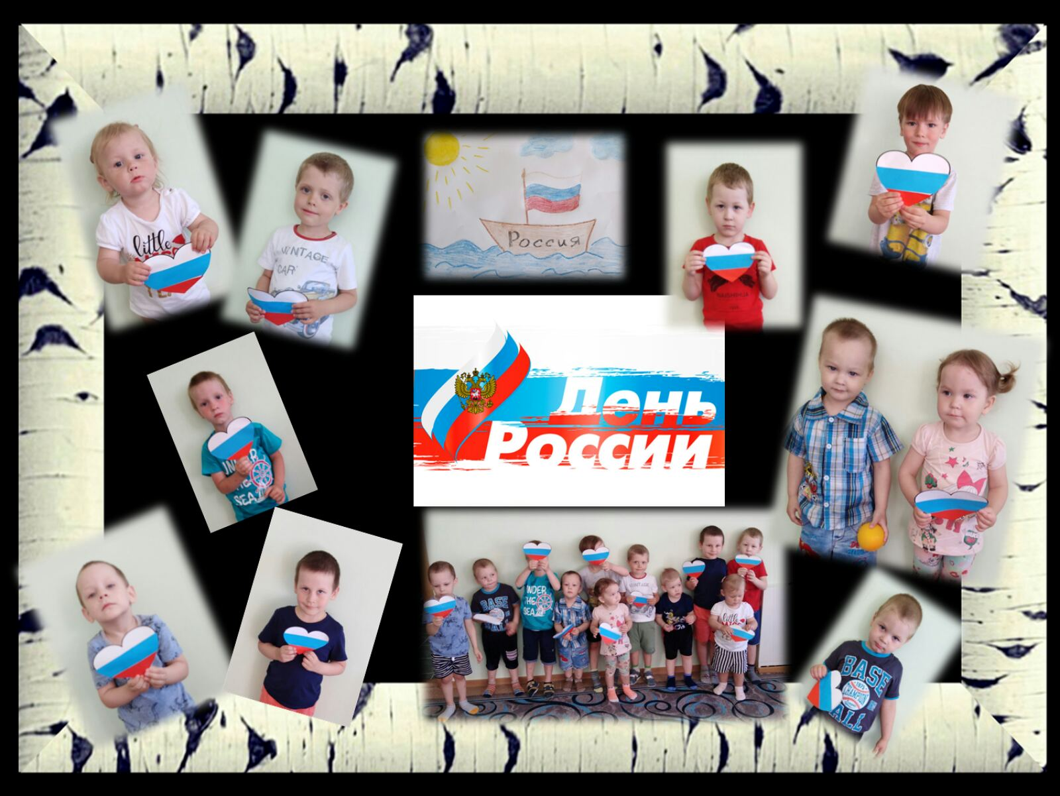
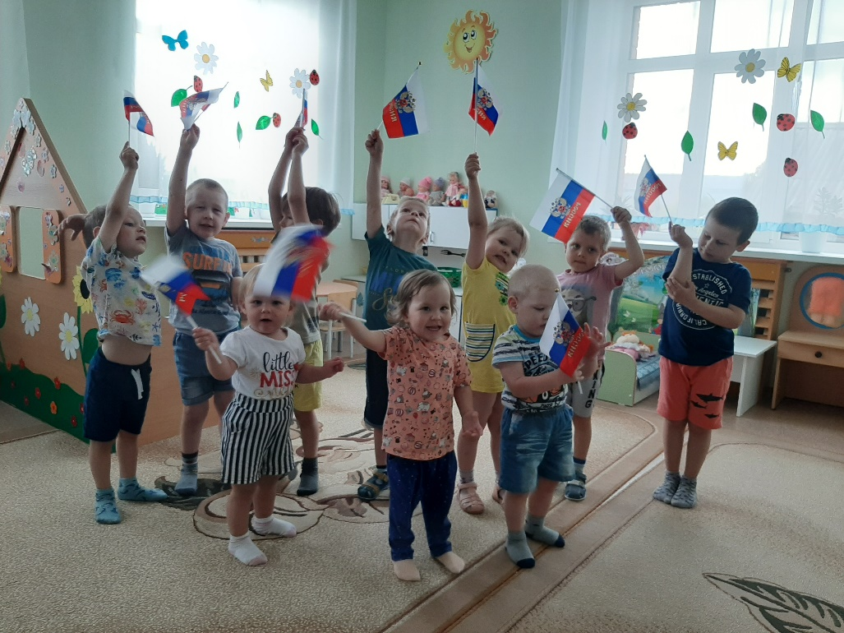
12 июня наша страна отмечает важный государственный праздник – День России.
И мы тоже празднуем этот праздник вместе со всеми!

Slide 11
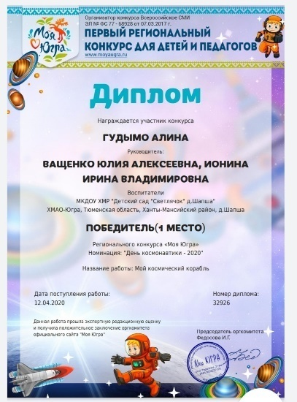
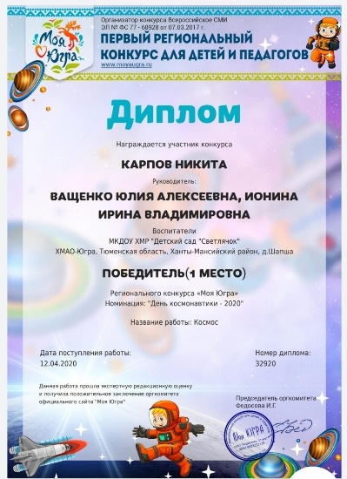
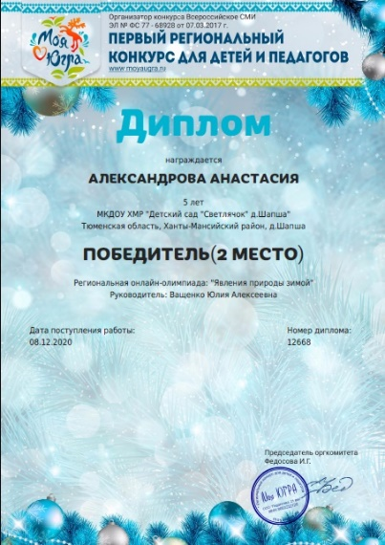
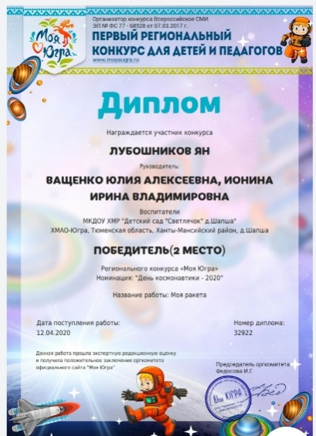
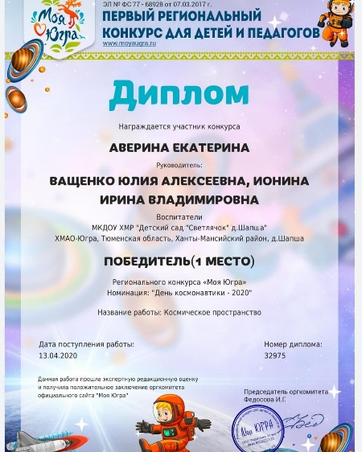
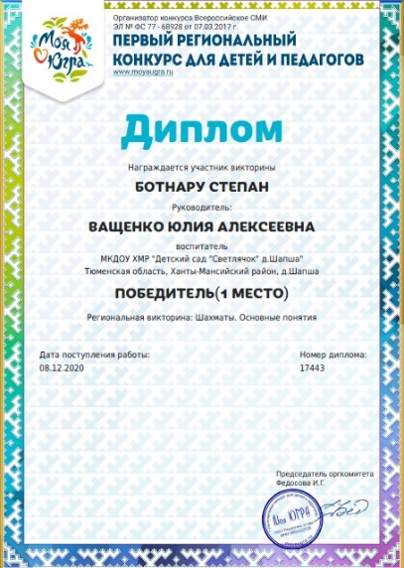
Дети принимают участие в различных конкурсах

Slide 12
Детям нужно рассказывать
о самых важных событиях нашего прошлого,
о том, какие героические поступки совершали их деды и прадеды во имя сохранения своей Родины, как самоотверженно они защищали родную землю в боях, и как честно трудились для ее процветания в мирное время.
Нужно, чтобы дети гордились, что они тоже являются частью такого замечательного народа, и что их семьи напрямую причастны к истории страны

Slide 13
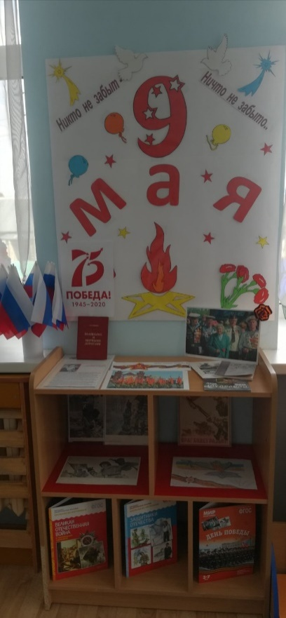
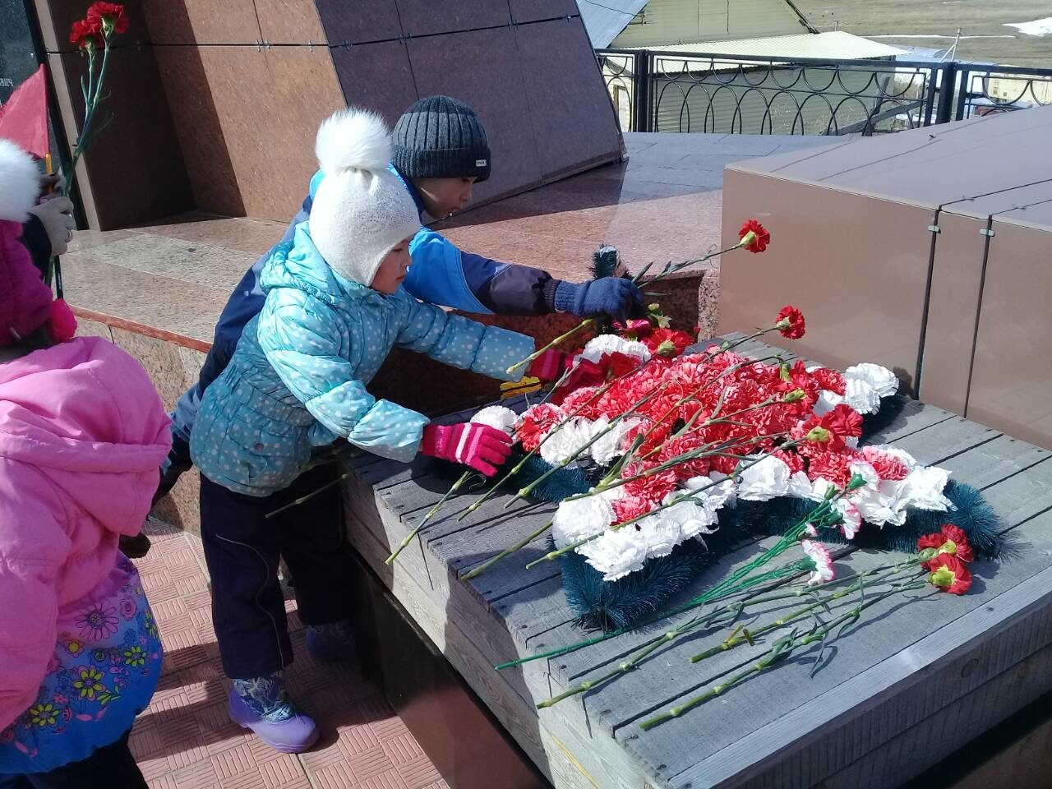
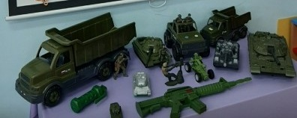
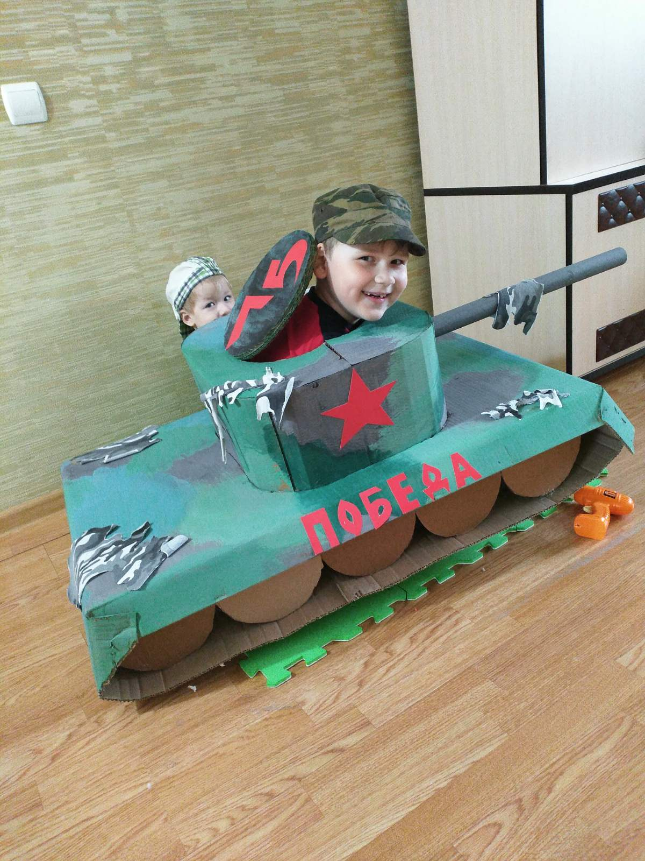
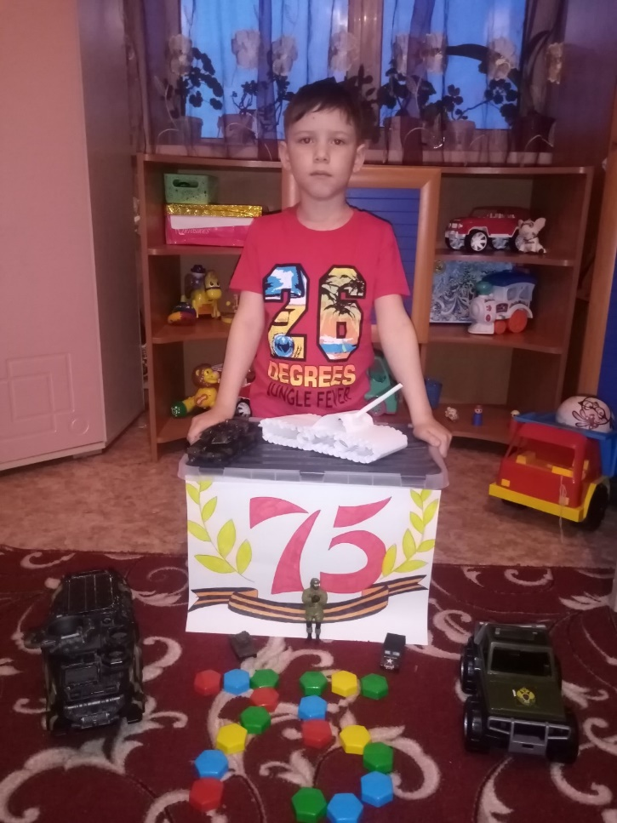
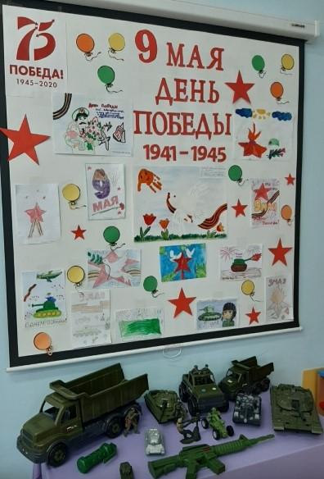
День победы – 9 мая

Slide 14
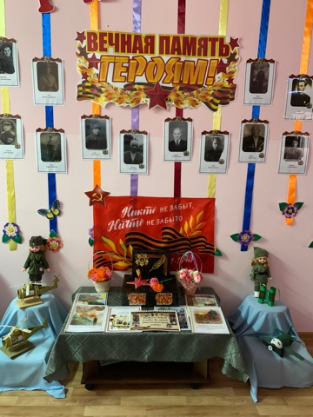
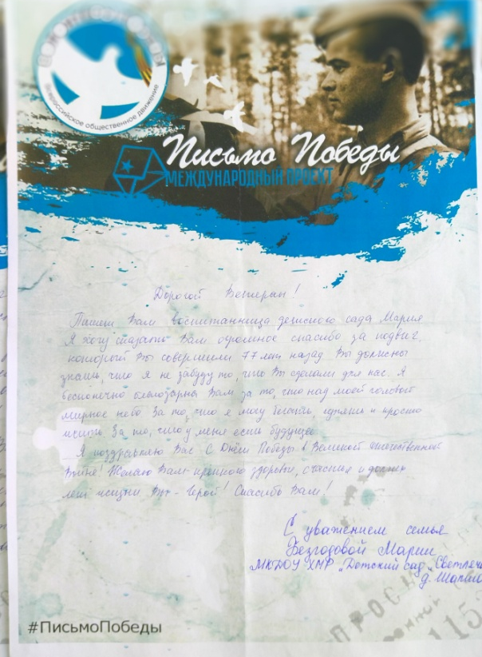
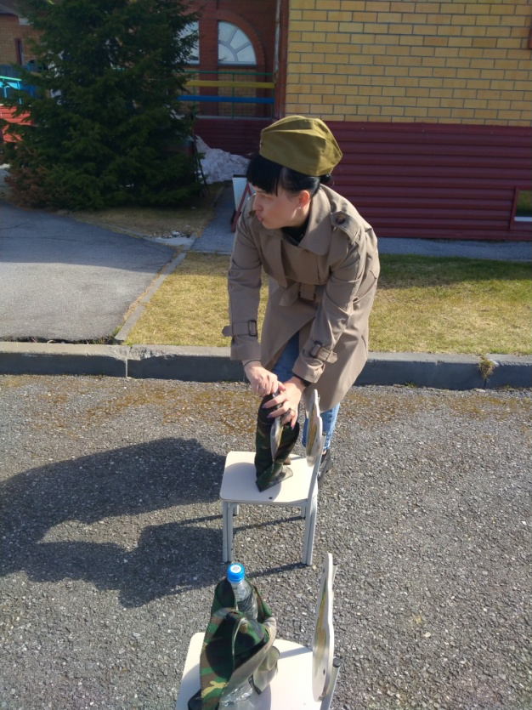
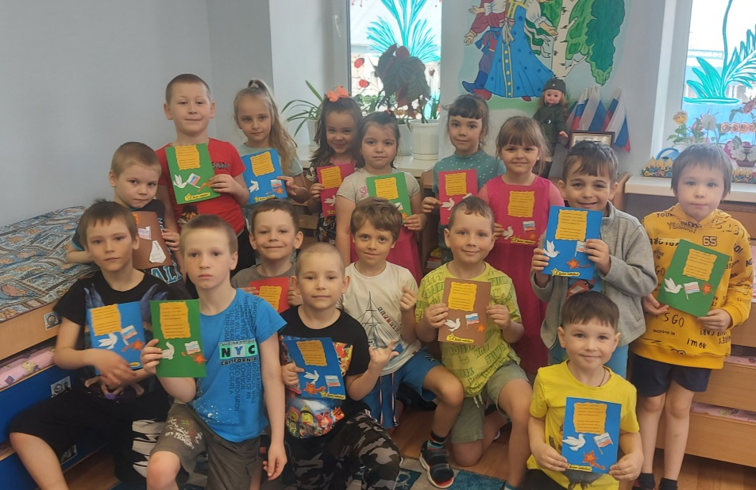
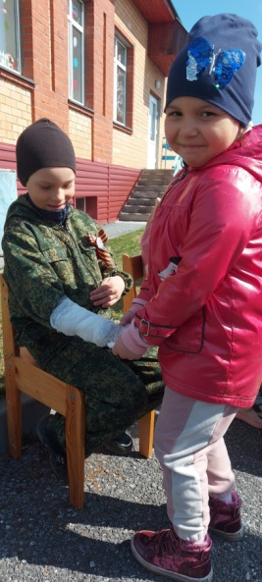

Slide 15
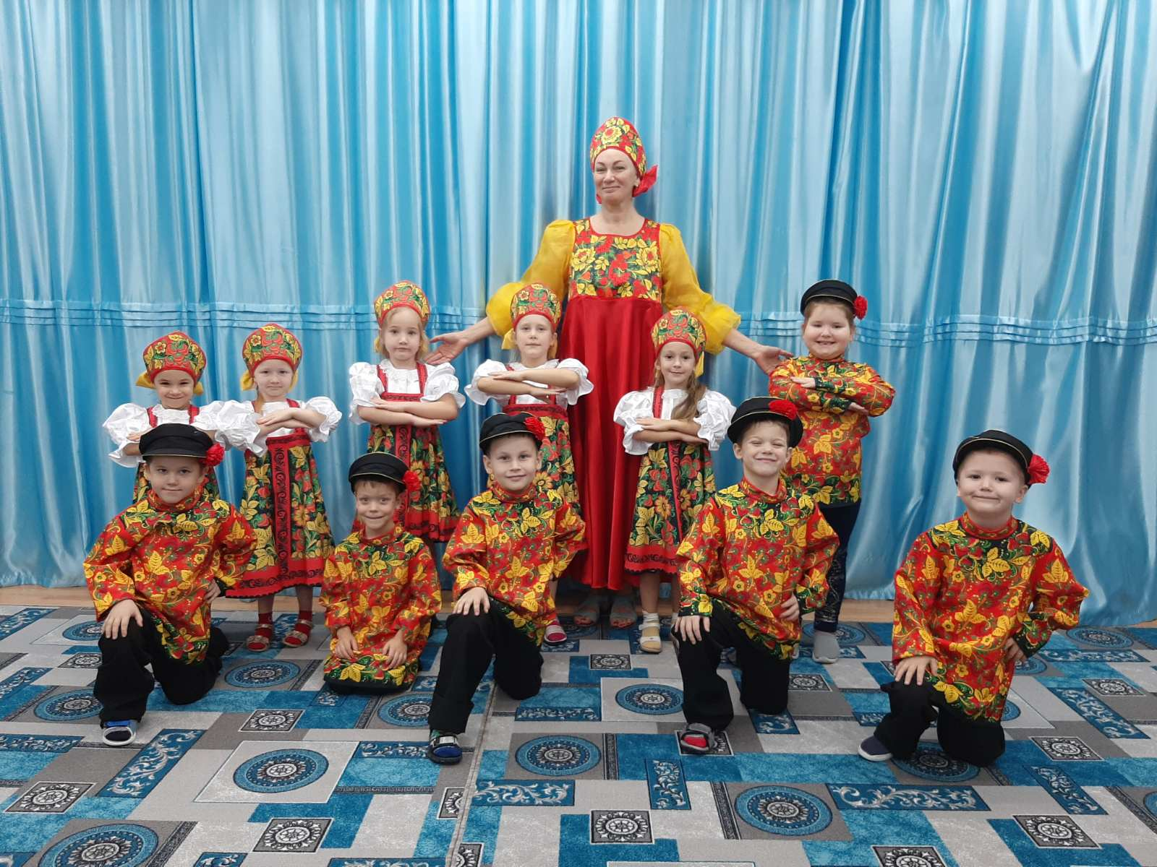
В работе по приобщению детей к общечеловеческим ценностям особое место отводим произведениям детской художественной литературы, народным играм, устному народному творчеству, музыке, кино, народно-прикладному изобразительному искусству.
Такие средства очень важны в решении задач
нравственного воспитания, поскольку способствуют
эмоциональной окраске познаваемых
моральных явлений. Художественные
средства наиболее эффективны при
формировании у детей моральных
представлений и воспитании чувств.

Slide 16
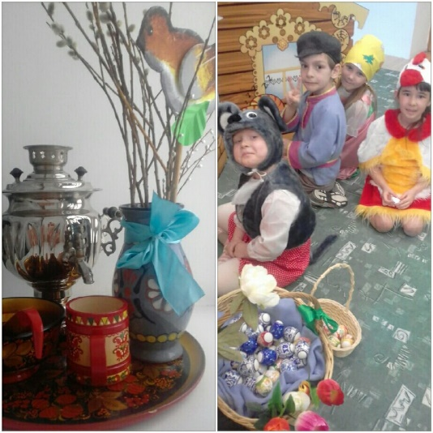
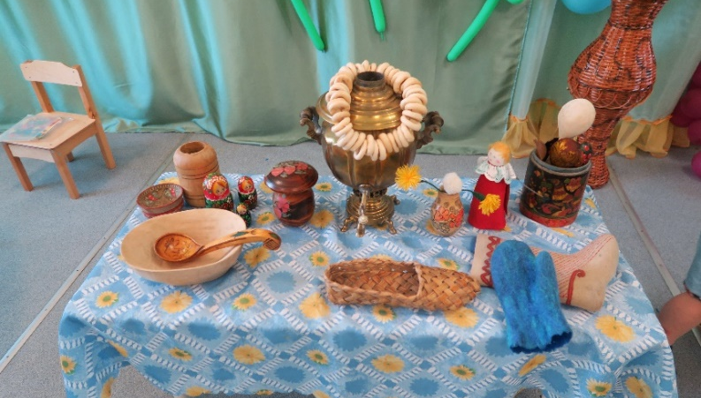
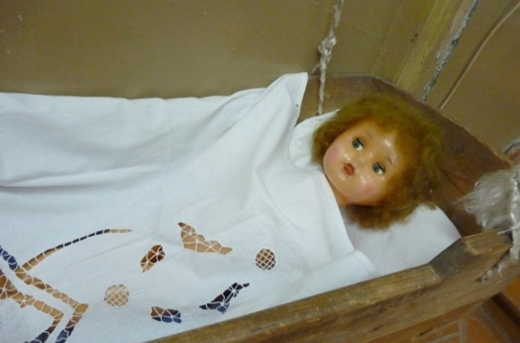
Приобщение ребенка к культуре своего народа воспитывает уважение, гордость за землю, на которой живешь. Поэтому детям необходимо знать и изучать культуру своих предков.
Мы считаем, что делая акцент в своей работе с детьми на знание истории народа, его культуры поможет им в дальнейшем с уважением и интересом относиться к культурным традициям других народов.

Slide 17
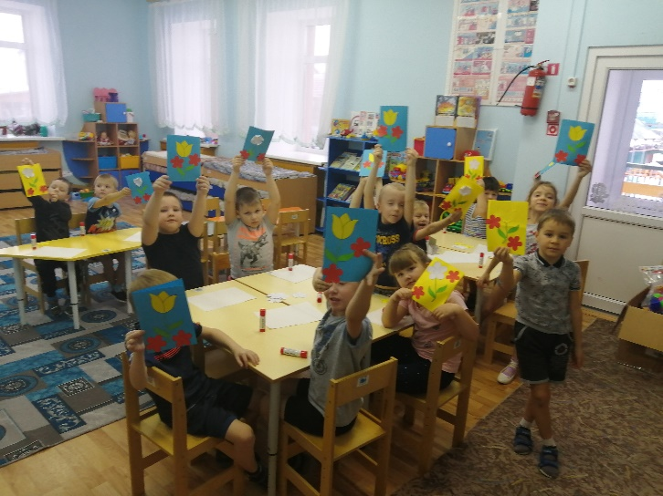
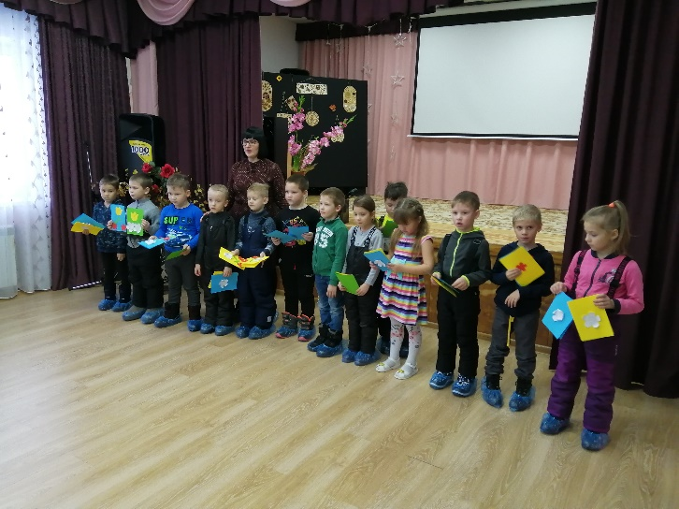
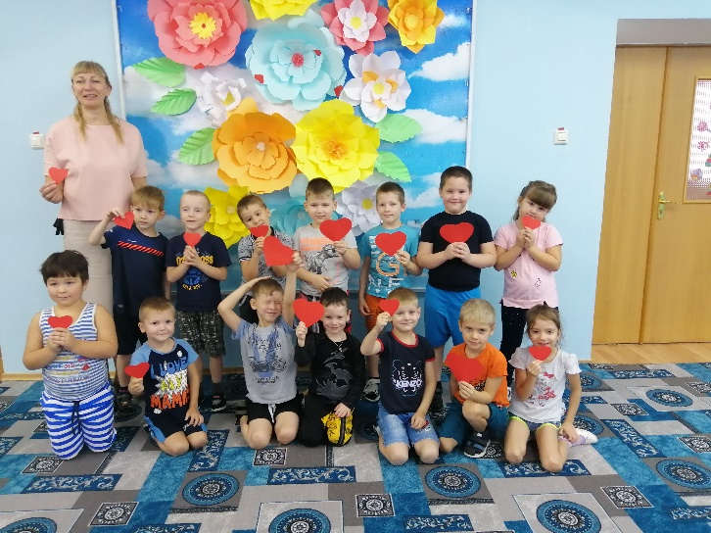
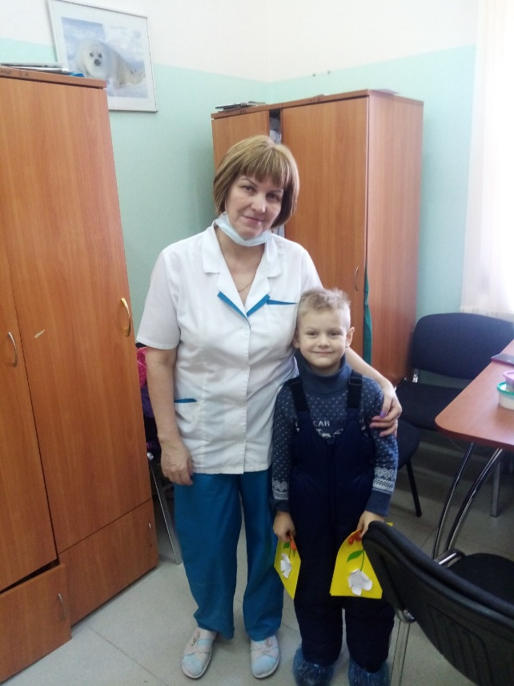
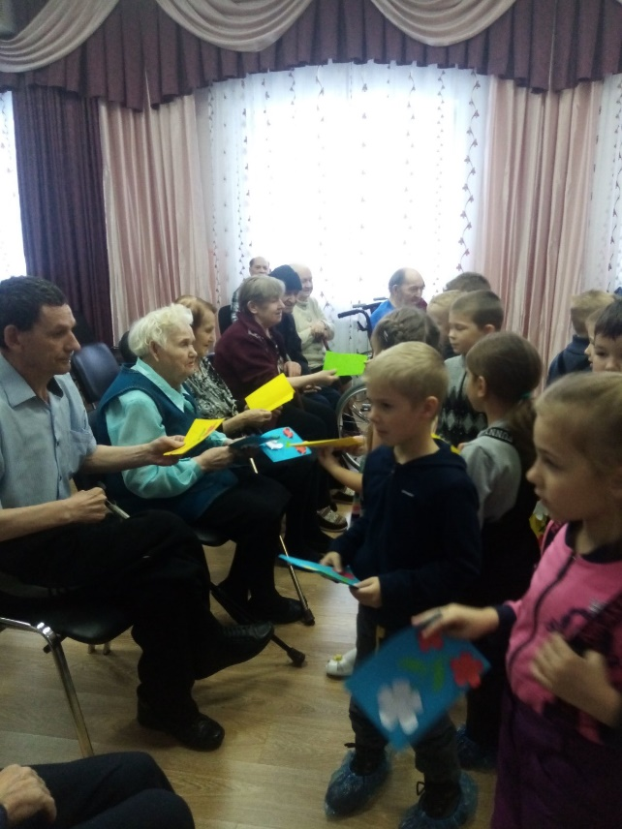
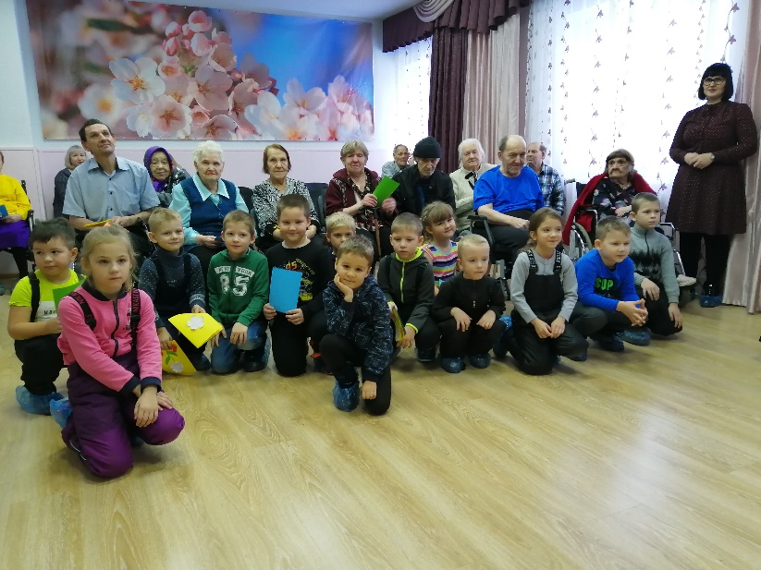
День матери

Slide 18
«Наши космонавты»
(ко Дню космонавтики)

Slide 19
«Наша планета – Земля»

Slide 20
Взаимодействие с социально – культурными институтами детства является очень важным при организации данной работы по приобщению детей к общечеловеческим ценностям.
Это тесная работа с Домом культуры, библиотекой, Домом-интернатом для престарелых и инвалидов "Уют".
Особое внимание уделяется организации праздников и развлечений: календарных, фольклорных, обрядовых. В подготовке праздников немаловажную роль играет тесное взаимодействие с родителями. Они являются не сторонними наблюдателями, а активными участниками. Родители помогают подготовить костюмы, атрибуты, принимают активное участие в праздниках, развлечениях. Работа с ними по приобщению детей к общечеловеческим ценностям ведётся через консультации, индивидуальные беседы, информационные стенды
( «Моя малая Родина», «Я и моя семья», «День посёлка», «День защиты детей» и т.д.).

Slide 21
.

Slide 26
Каким будет наше будущее?
На этот вопрос ответить не просто, но мы все верим, что оно будет лучше уходящего.
Мы, педагоги, можем уверенно сказать: будущее станет таким, каким будет человек. Оно всецело зависит от того, какие основы мы заложили в сознании детей. От этих основ зависит духовное и нравственное благосостояние общества.
Родители - первые главные учителя.
И только при условии тесного сотрудничества с семьёй, приобщение детей к общечеловеческим ценностям может осуществляться полноценно.

Slide 27
СПАСИБО ЗА ВНИМАНИЕ!

